Slide 1
Templates avancées

Slide 2
Rappel sur les templates
« Texte à trous »
Séparation claire entre vue et contrôleur
Permet de ne pas répéter du code
  → maintenance plus facile

Slide 3
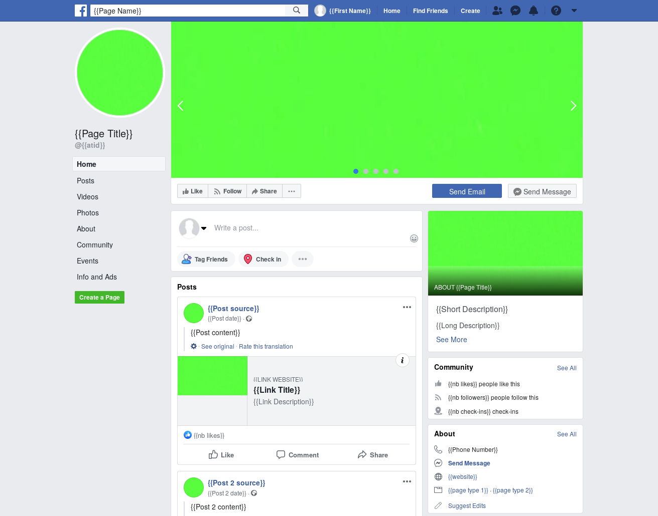
Template « simple »

Slide 4
Templates hiérarchiques
Un template peut remplir partiellement un vide d’un autre template
Deux types de vide :
  Variables : courts, destinés à être remplis par le contrôleur
  {{ variable }}
  Blocs : long, destinés à être remplis par d’autres templates
  {% block nom_du_bloc %}
  valeur par défaut
  {% endblock %}

Slide 5
Héritage de template
On déclare le template « modèle »
On remplit / change le contenu de ses blocs
{% extends "layout.html.jinja2" %}
{% block body %}
<p>Nouveau contenu du bloc body</p>
{% endblock %}

Slide 6

Exemple visuel de templates hiérarchiques

Slide 7

Exemple visuel de templates hiérarchiques

Slide 8
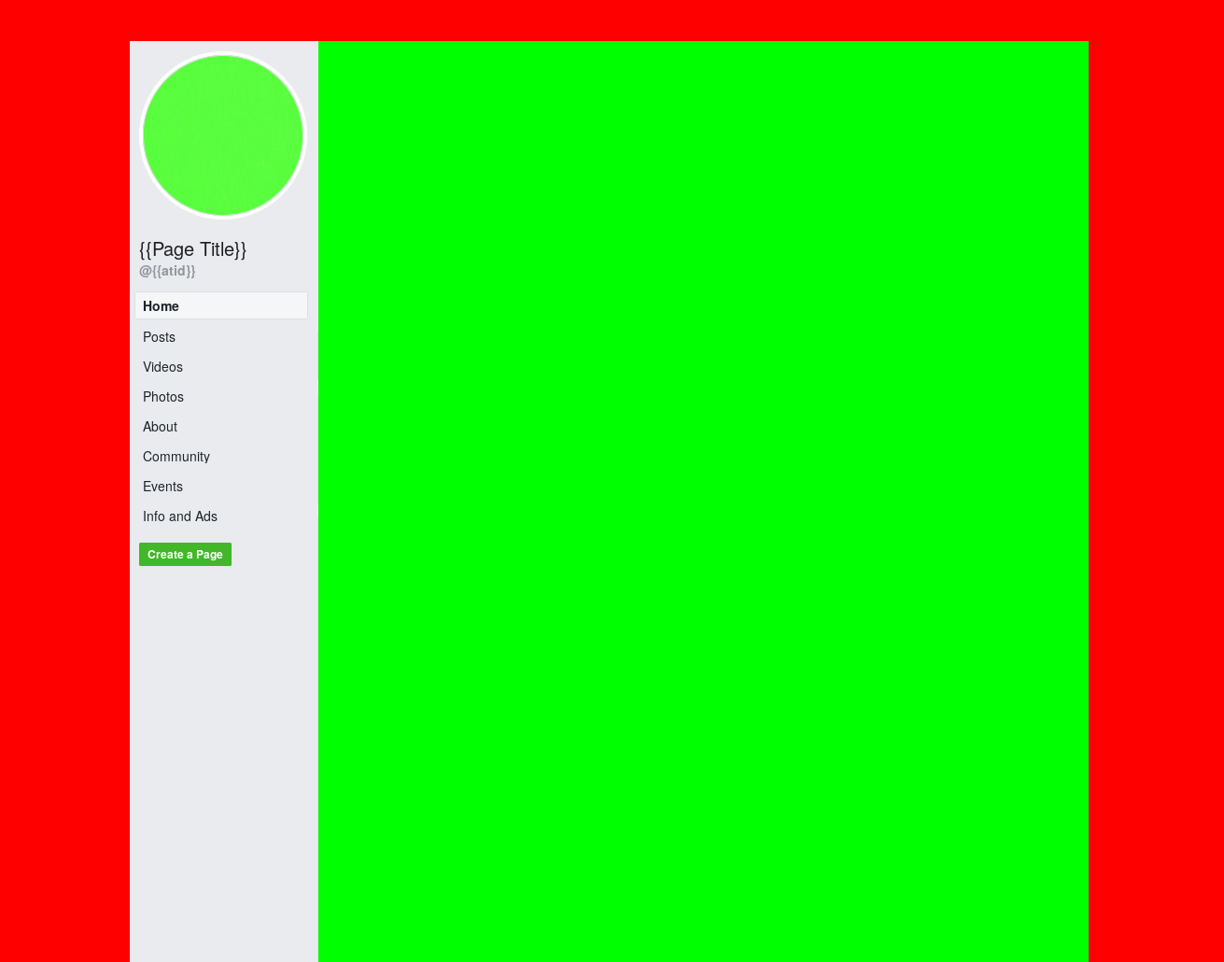
Exemple visuel de templates hiérarchiques

Slide 9
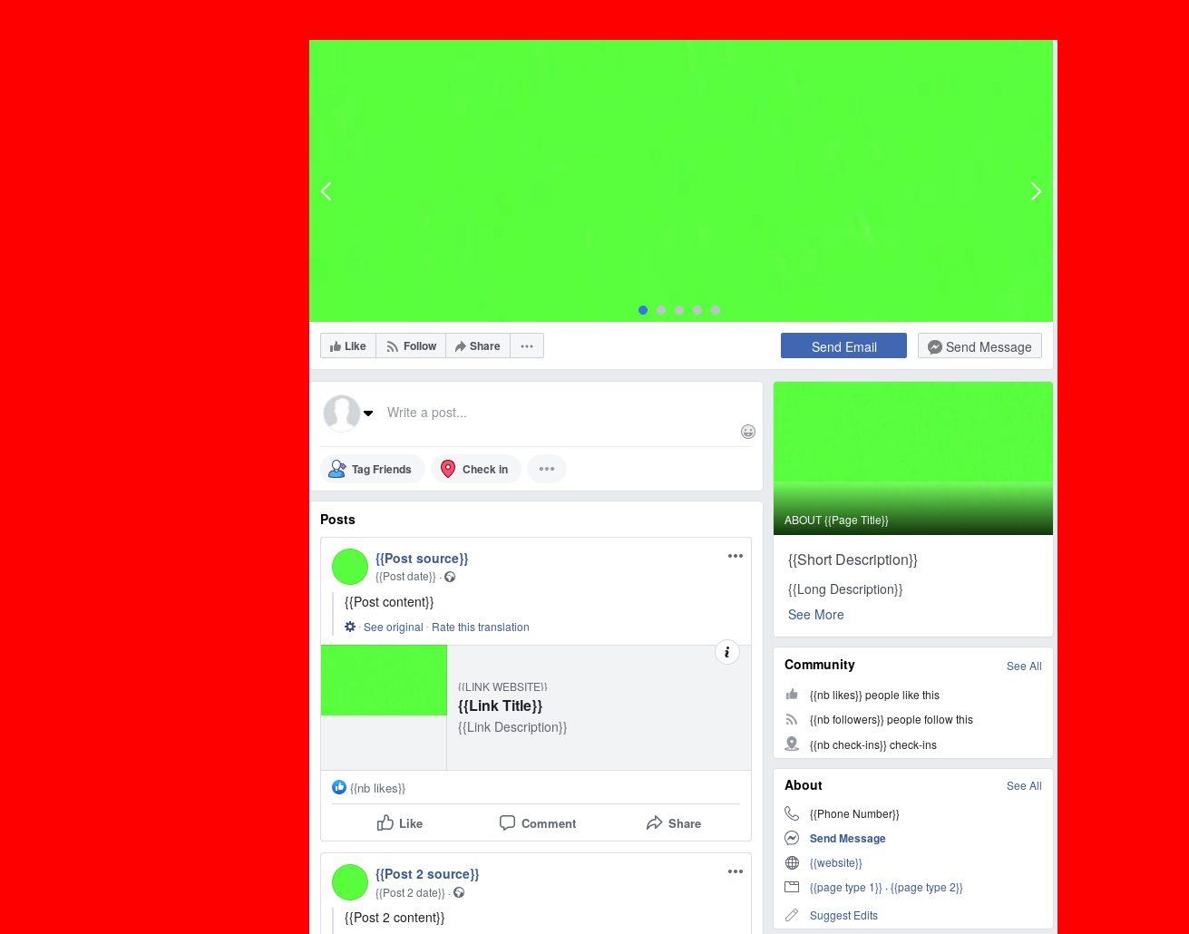
Exemple visuel de templates hiérarchiques

Slide 10
Ressources statiques

Slide 11
Dynamique vs statique
Ressource dynamique :
  Générée par Flask à chaque requête
  URL choisie avec @route(‘/...’)
Ressource statique :
  Déjà prête dans un fichier (ne change pas)
  URL définie par Flask, obtenable avec :
  url_for("static", filename="dossier/fichier")

Slide 12
Bases de données

Slide 13
ORM (Object-Relational Mapping)
Orienté objet ↔ Base de données relationnelle
Simule une BDD orientée objet
On utilise l’interface fournie par l’ORM, pas SQL
En Flask : SQLAlchemy

Slide 14
Définission de classes persistantes
Exemple :
from database.database import db
class Task(db.Model):
id = db.Column(db.Integer, primary_key=True)
label = db.Column(db.Text)
isDone = db.Column(db.Boolean)

Slide 15
Ajout d’un élément en BDD
Exemple :
from database.database import db
new_task = Task(label="tache1", isDone=False)
db.session.add(new_task)
db.session.commit()

Slide 16
Modification d’un élément en BDD
Exemple :
from database.database import db
...
existing_task.isDone = not existing_task.isDone
db.session.add(existing_task)
db.session.commit()

Slide 17
Suppression d’un élément en BDD
Exemple :
from database.database import db
...
db.session.delete(existing_task)
db.session.commit()

Slide 18
Lecture d’éléments en BDD
Toutes les tâches :
Task.query.all()
Premier élément :
Task.query.first()
Filtrage :
Task.query.filter_by(isDone=False).all()
Sélection d’attributs :
Task.query(Task.label, Task.isDone).all()

Slide 19
Relations entre classes
Classes qui font référence à une autre
Deux types de relations :
  OneToMany 1 ↔ *
  « un cours → une salle, une salle → plusieurs cours »
  ManyToMany * ↔ *
  « un cours → plusieurs élèves, un élève → plusieurs cours »

Slide 20
Relations OneToMany en Flask
class TaskList(db.Model):
id = db.Column(db.Integer, primary_key=True)
name = db.Column(db.Text)
tasks = db.relationship('Task', backref='task_list', lazy='dynamic')
class Task(db.Model):
id = db.Column(db.Integer, primary_key=True)
label = db.Column(db.Text)
isDone = db.Column(db.Boolean)
task_list_id = db.Column(db.Integer,db.ForeignKey('task_list.id'))

Slide 21
Relations ManyToMany
En Flask : tables d’association (compliqué)
Proposition :
  Classe intermédiaire avec deux relations OneToMany

